Slide 1




Audiência Pública Interativa – PEC 186/2019
Comissão de Constituição, Justiça e Cidadania – CCJ
12 de março de 2020

Slide 2
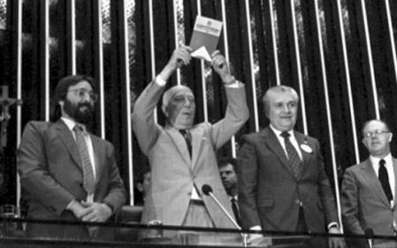
Constituição de 1988
O reencontro do Brasil com a Democracia

Slide 3

Agentes de Estado / Agentes de Governo

Slide 4
Políticas Públicas em C&T 69 anos
Construção do Sistema Nacional de Ciência e Tecnologia – SNCT
Ciência e Tecnologia para o Desenvolvimento, Autonomia e Soberania Nacional
Ciência e Tecnologia para o bem estar e a inclusão social

Slide 5
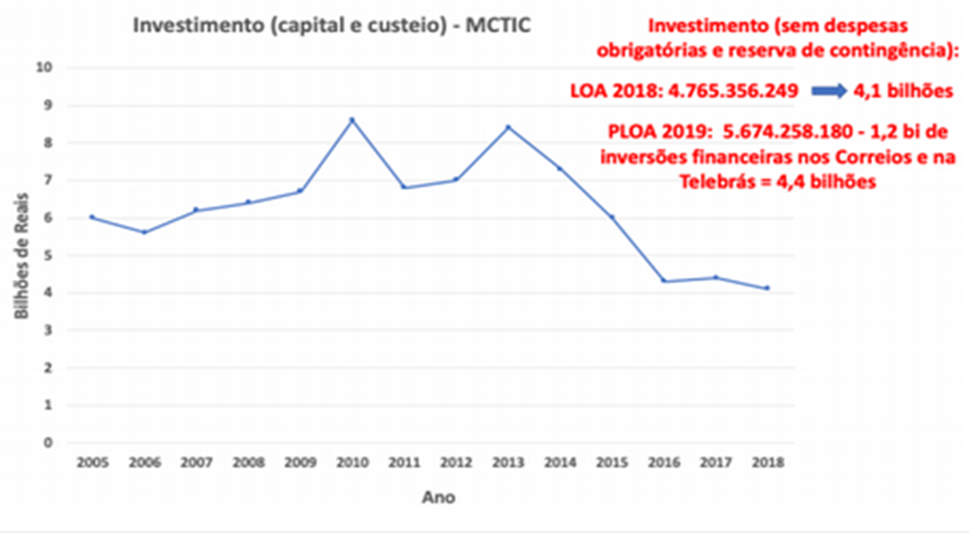
Sistema em Crise X “Reorientação” do SNCT
Redução drástica de recursos orçamentários e financeiros
Redução drástica dos recursos humanos para C&T – Carreiras de C&T
“Pauperização” dos laboratórios e infraestrutura em C&T

Slide 6
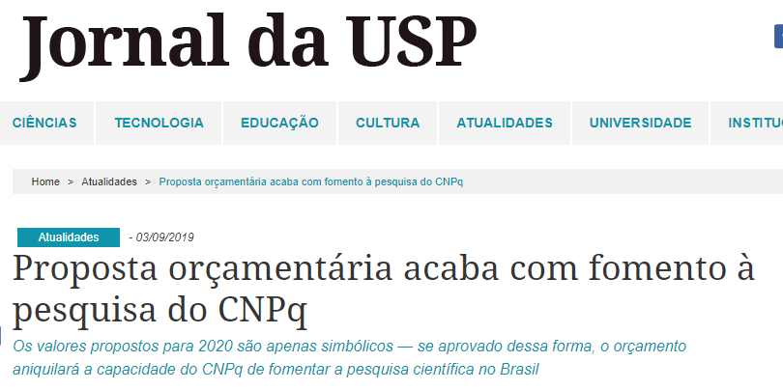
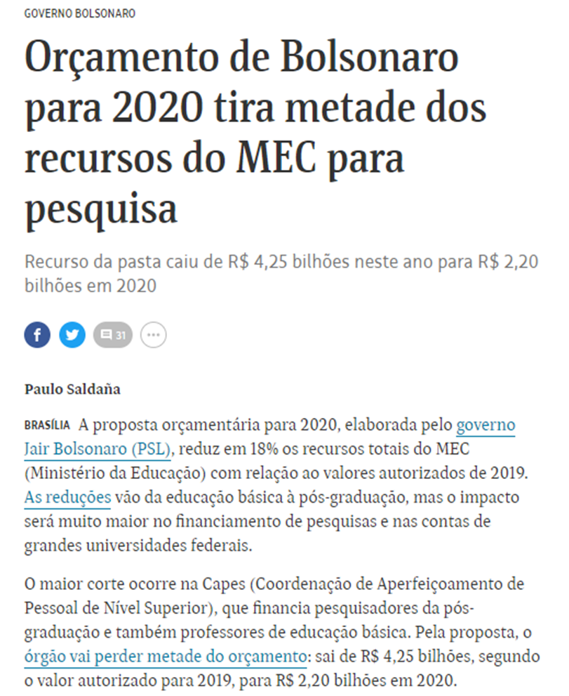
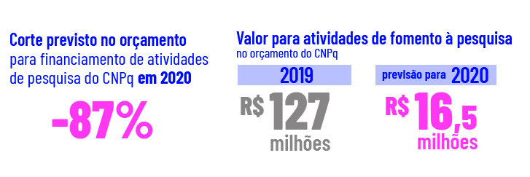
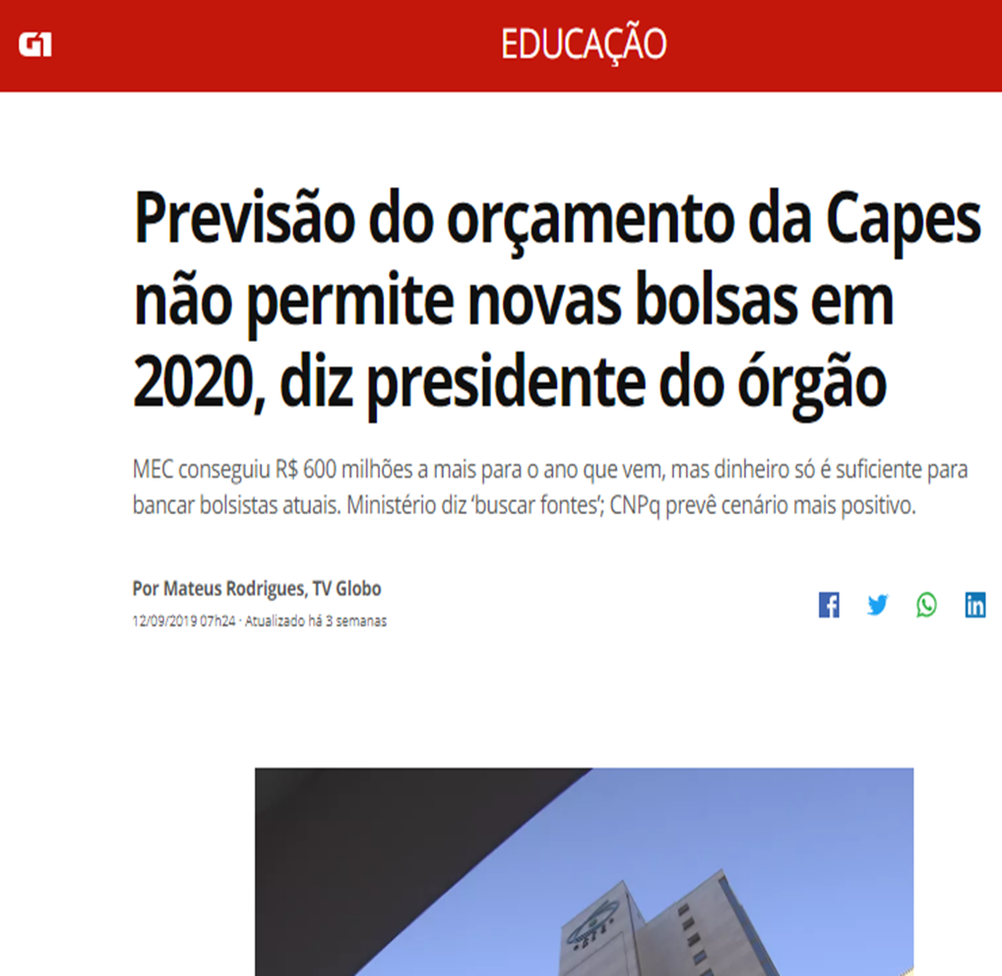

Slide 7
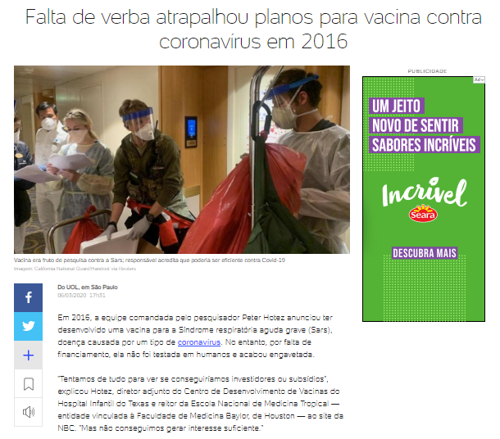
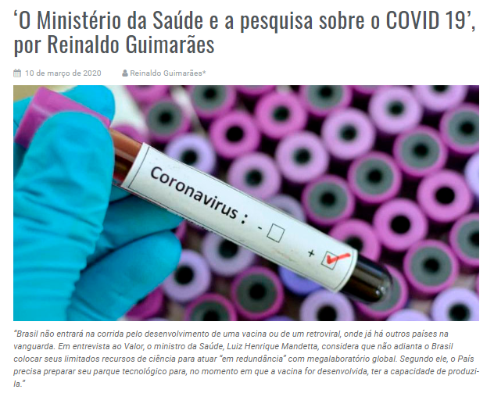
”Não é razoável acreditar que um país que não estiver envolvido no esforço global de pesquisa e desenvolvimento de ferramentas diagnósticas, terapêuticas ou de vacinas contra o vírus poderá ter a capacidade de produzir industrialmente essas ferramentas e o direito de comercializá-las”;
“(...)organismos filantrópicos e multilaterais estão colocando recursos financeiros em grupos de pesquisa daqueles países que estejam dispostos a somar esforços na pesquisa e desenvolvimento de produtos contra a COVID 19. Se o Brasil, país em desenvolvimento inovador, abdicar formalmente de ombrear com os países líderes globais em P&D em saúde, certamente não poderá reivindicar parte desses recursos multinacionais que vão aparecendo no calor do momento”
Políticas Estratégicas com a efetivação da PEC 186

Slide 8
Impactos da PEC 186 não apenas na prestação direta dos serviços (serviços essenciais), mas também na gestão que dá suporte a todas as ações do Estado Brasileiro
Sem serviços de gestão, planejamento, controle, infraestrutura e execução, o médico, o professor, o policial, o fiscal, o pesquisador não têm como bem executar suas atividades, prestar seus serviços essenciais à população.

Slide 9


Obrigado!
sindgct@gmail.com
ascon.cnpq@gmail.com

